Slide 1
计算机问题求解 – 论题2-10 - 排序与选择
2018年05月02日

Slide 2
问题1:
你能否利用下图解释快速排序的基本思想?
[first]
[last]
for any element in this segment, the key is not less than pivot.
for any element in this segment, the key is less than pivot.

Slide 3
问题2:
都是用divide-and conquer策略,这与Mergesort有什么不同?
Notes:
合并的过程自然消失
Partition不是简单的二分或者n分，partition的同时，确定了pivot的位置！
充分利用了比较时的信息！

Slide 4
关键是Partition
Partition过程的核心是一个循环，执行r-p次。
在第k+1次循环开始前，格局如下：
k
问题3：
你能否借助此图，解释利用循环不变式如何证明这个过程的正确性？
Notes:
讨论话题：
证明快速排序算法的正确性。
如果A[j]>x,j后移一位；如果A[j]<x, A [j]和A[i]+1交换，j和i均后移一位；

Slide 5
问题4:
这个递归算法的时间性能递归式是什么？
Notes:
T(n)=T(n1)+T(n2)+cn,其中n1+n2=n-1.
但是每次递归调用是，n1和n2都随着partition的进展而变化

Slide 6
问题5:
你能否借助这个图解释影响Quicksort效率的因素?
Notes:
Pivot的选择会导致递归树的高度！

Slide 7
问题6：
你看了这句话有什么想法？
Notes:
Worst case会以极小极小概率出现：每次pivot都是最大或者最小的；
任意的常量级比例进行partition，都会出现nlgn的性能。
算法的平均时间渐进复杂度应该靠近nlgn

Slide 8
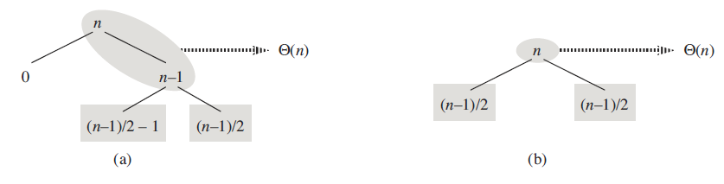
问题7：
为什么直观上也会觉得快速排序的平均效率更接近最好情况，而不是最坏情况？
直觉对于探索很重要。
“大胆假设，小心求证！”
Notes:
最好情况就是平衡二叉树，即使不平衡，只要每次不是极不平衡，仍然接近于nlgn
直觉的大胆猜测有两个结果：创新和破坏。

Slide 9
Worst-Case Performance of Quicksort
q是Partition的返回值。
问题8：
你能说说解这个递归的策略吗？
Guess and verifying
Notes:
代入法

Slide 10
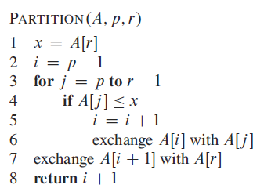
再次观察partition过程

Slide 11
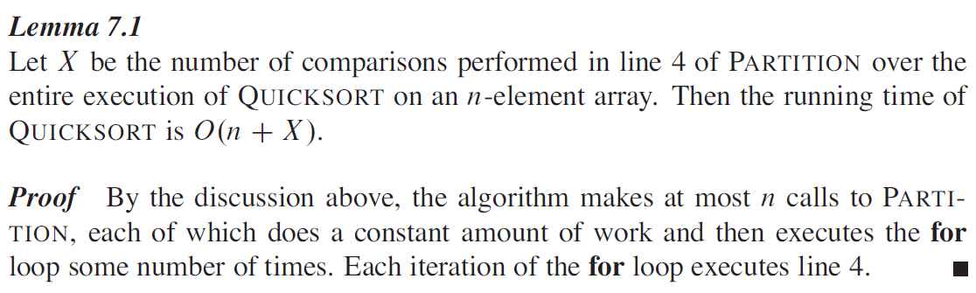
随机快速排序的期望代价
快速排序的主要代价其实就是Partition的代价。
Partition的代价主要是循环中的比较操作。
Notes:
quicksort最多调用n次partition，每次调用是常量1.

Slide 12
为什么：
Our goal, therefore, is to compute X, the total number of comparisons performed in all calls to PARTITION. We will not attempt to analyze how many comparisons are made in each call to PARTITION.
Notes:
尽管每次partition过程中，比较次数都是“用pivot比较所有元素”，但“所有到底是多少”是一个随机的量。

Slide 13
随机快速排序的期望时间：
定义随机变量X：
任意给定一个随机待排序列σ，X(σ)表示对σ进行排序时进行的比较次数
关于QS中的“比较”的两个事实：
任何两个元素之间最多比较1次。
比较只发生在pivot和其它元素之间
如果将A中元素按照大小重命名为z₁,z₂,…,z_{n},定义z_{ij}为{z_{i},z_{i+1},…,z_{j}},则z_{i}和z_{j}进行比较 iff z_{i}或者z_{j}在z_{ij}中首先被选为pivot
问题9：为什么？
Notes:
i和j之间的元素被选为pivot后，i和j将被分到两个partition中，它们再不也不会被比较；

Slide 14

如何计算X的期望？
Notes:
Xij是观察整个算法的执行后得到的结论

Slide 15
X 的期望值
令k=j-i
O(nlogn)； 还能改进吗？

Slide 16
2000年, IEEE Computing in Science and Engineering 评选20世纪对科学与工程发展影响最大的10个算法, 快速排序位列其中。

Slide 17
Decision-tree Model
如果允许的操作只是比较key的值，任一排序过程可以用左边的树表示。
这里，n=3。
问题10：
为什么至少是6个叶子？长度为n的数列排序决策树呢？
Notes:
i:j代表待排序列中第i个元素和第j个元素进行一次比较
叶节点是排序前后元素位置的映射关系（排列）
高度就是最坏情况下的比较次数
高度h：所有可能n！<=叶子数<=2的h次幂

Slide 18
问题11：
问题的lower bound和算法的performance有什么不同，有什么关系？
Notes:
下界是“问题”相关的概念，performance是“算法”相关的概念
Lower bound定义了一个问题不可能用少于这个bound的代价去解决
Performance是一个算法的promise：最坏情况下一定能用不高于performance的代价去处理一个输入

Slide 19
线性的排序算法
上面所讨论的lower bound是针对基于key比较的排序算法的。
充分利用附加的条件，可得到更高效的算法：
counting sort;
radix sort;
bucket sort;
问题12：
利用了什么条件，为什么能提高效率？
Notes:
Counting的关键在于“counting+用空间换时间”：counting每个数出现的次数；额外使用k个空间；
Radix的关键在于从个位比到最高位，每次比较必须stable
Bucket的关键在于均匀分布使得桶内key的数量也“均匀”
分析桶排序的性能。

Slide 20
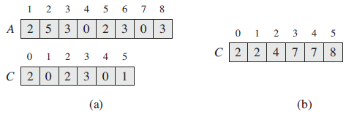
Counting sort
比较排序算法的下界不是nlgn吗？这个排序算法怎么会是线性的呢？
Notes:
45两行统计0到k出现的次数：0出现2次，1出现0次，…，5出现1次；
78两行统计有多少个小于等于i的：8个小于等于5；7个小于等于4,7个小于等于3，…，2个小于等于0；
10,11,12三行从后向前遍历待排序列：有几个小于等于A[i]的，也就是C[A[i]]，A[i}就排在这个位置上，然后将C[A[i]]减1；

Slide 21
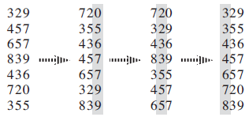
Radix sort:
假设我们没有用稳定算法进行digit i的排序，你能举一个例子说明排序失败吗？
Notes:
如果不稳定，最高位排序时会导致排序失败：355被排在329之前。

Slide 22
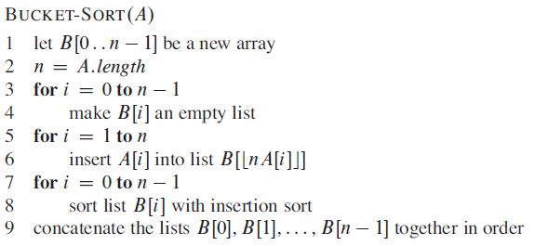
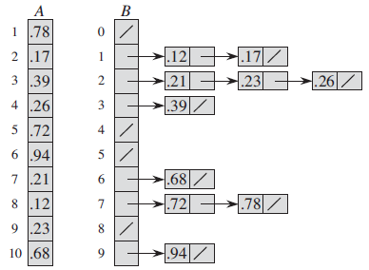
Bucket sort

Slide 23
问题13:
什么是“stable sort”，在算法设计中有什么意义？
Notes:
Key如果就是语义，无所谓stable

Slide 24
问题求解与信息收集
问题：任给一个长度为n的序列，其元素属于一个全序集，找出其中的最小/最大元素。
需要执行n-1次比较操作
但是：如果问题是要既找出最小元素，也找出最大元素，并不需要执行2n-2次操作。
问题14：为什么？
Notes:
算法可利用的信息越多，算法可能越高效
每两个元素处理一次：比较，小的和最小的比，大的和最大的比；
1.5n

Slide 25
Selection Problem
这个算法很象Quicksort，但只需要对一个子问题递归。
采用特殊的方法选择pivot，可以得到保证一定均衡的确定算法！得到最坏情况下的线性算法
Notes:
Quick sort是nlgn的，randomized selection是n的
随机的pivot不一定保障平衡，可以变为确定算法去选择pivot

Slide 26
Partition Improved: the Strategy
All the elements are put in groups of 5
A
>m*
B
m*
…
…
Medians
Increasing
C
<m*
D
Median of
the medians
|B|>=3n/10-6
Increasing by medians
Notes:
3*((n/2*5)-2)=3*(n/10-2)
M至少将约1/3的元素划到小于它的左边，约1/3的元素划到大于它的右边

Slide 27
Construct the Partition and recursive call
寻找m*, 5个元素小组的中位数集合的中位数
5个元素小组的中位数寻找，需要6次比较.
采用m*为pivot，对A和D数组进行划分
比较A和D区中所有元素和m*
令 S₁=C∪{x|x∈A∪D and x<m*}
令 S₂=B∪{x|x∈A∪D and x>m*}
如果i=|S1|+1,返回A[|S1|+1]
如果 i<=|S1|, 在 S1递归寻找i顺序数; 否则在S2中递归寻找i-|S1|-1顺序数

Slide 28
Counting the Number of Comparisons
The extreme case: all the elements in A∪D in one subset.
Finding the median in every group of 5
Comparing all the elements in A∪D with m*
Finding the median of the medians
可使用代入法求解上述递归式：T(n)=O(n)
我们还需要分析这个算法的平均执行时间吗？
Notes:
不需要！

Slide 29
问题15:
比较6次找出5个数中的中位数,比你想像的要难,你试试?

Slide 30
Open topics:
请解决TC中的problem 7.4
请分析random-selection算法的渐进期望时间复杂度。

Slide 31
课外作业
TC 第7章：
Ex.7.1-3; 7.2-4; 7.3-2; 7.4-2;
Prob.7.5
TC 第8章：
Ex.8.1-4; 8.2-4; 8.3-4; 8.4-2;
Prob.8.2
TC 第9章：
Ex.9.1-1; 9.3-7

